Slide 1
2020
Redis安装
汇报人：钱泳横 时间：2020.11.19

Slide 2
目录
Windows下安装
为什么要用Redis
01
04
03
压力测试
02
Linux下安装

Slide 3
1
Part 01
Windows下安装

Slide 4
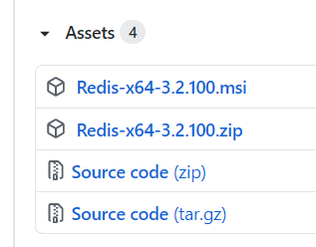
01
1、要安装Redis，首先要获取安装包。Windows的Redis安装包需要到以下GitHub链接找到。
链接：https://github.com/MSOpenTech/redis。打开网站后，找到Release，点击前往下载页面。

Slide 5
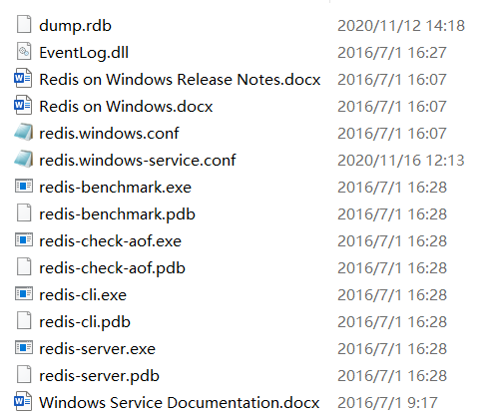
02
Redis客户端
Redis服务

Slide 6
2
Part 02
Linux下安装Redis

Slide 7
01
1.安装redis压缩包
2.解压，进入文件（并没有redis程序，需要gcc编译器编译）
3.下载gcc编译器(redis6.0以上的版本需要gcc版本在5.3以上)
yum install gcc-c++
gcc升级:
yum –y install centos-release-scl
yum –y install devtoolset-9-gcc devtoolset-9-gcc-c++ devtoolset-9-binutils
scl enable devtoolset-9 bash
scl命令为临时的语句，退出shell或者重启后会恢复原来的gcc版本,长期使用：echo “source /opt/rh/devtoolset-9/enable”>>/etc/profile

Slide 8
02
gcc安装好后，使用make开始编译
编译完成后完成后，redis默认在/usr/local/bin文件夹下。
Redis默认不是后台启动的，修改配置
将daemonize改为yes
启动redis服务
redis-server [所依据的配置文件]
启动redis客户端
redis-cli –h –p 6379
关闭redis: shutdown

Slide 9
3
Part 03
压力测试

Slide 10
01
Redis-benchmark 官方自带压力测工具
测试本机端口号6379，100个并发请求，10万条数据
redis-benchmark –h localhost –p 6379 –c 100 –n 100000

Slide 11
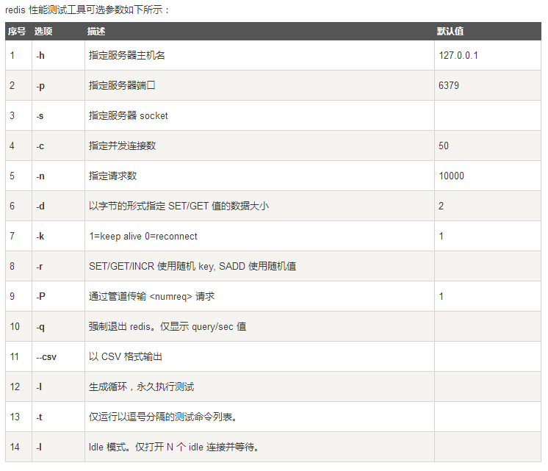

Slide 12
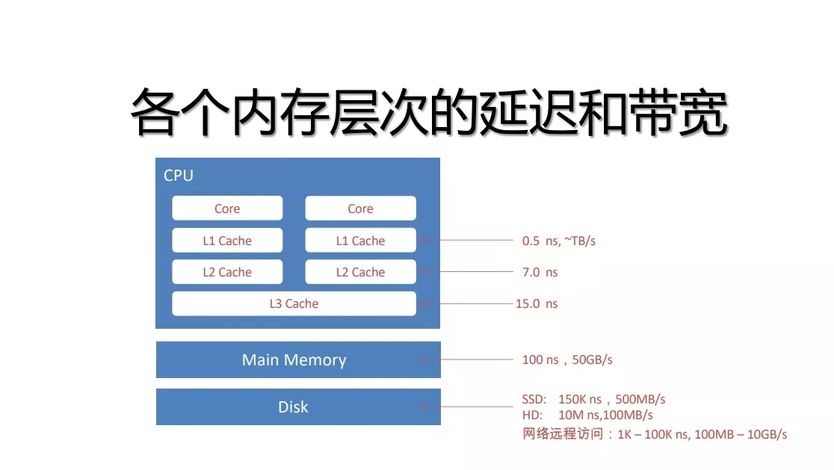
01
Redis为什么这么快
数据读写都在内存中完成。
单线程请求处理（redis6.0以前）
I/O多路复用技术

Slide 13
4
Part 04
为什么要是用Redis？

Slide 14
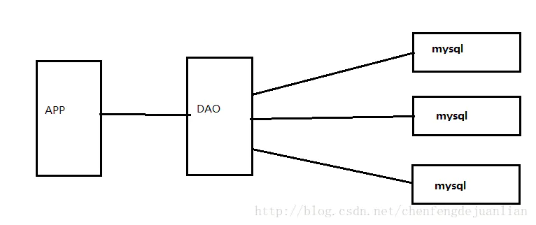
01
数据库的发展
1.单机时代模型

Slide 15
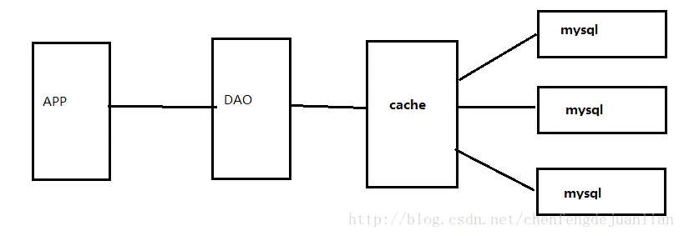
01
数据库的发展
2.缓存+mysql+垂直拆分方式

Slide 16
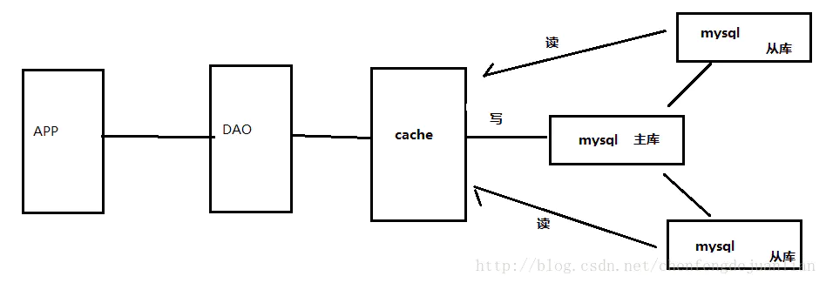
01
数据库的发展
3.主从分离(master-slave)模式

Slide 17
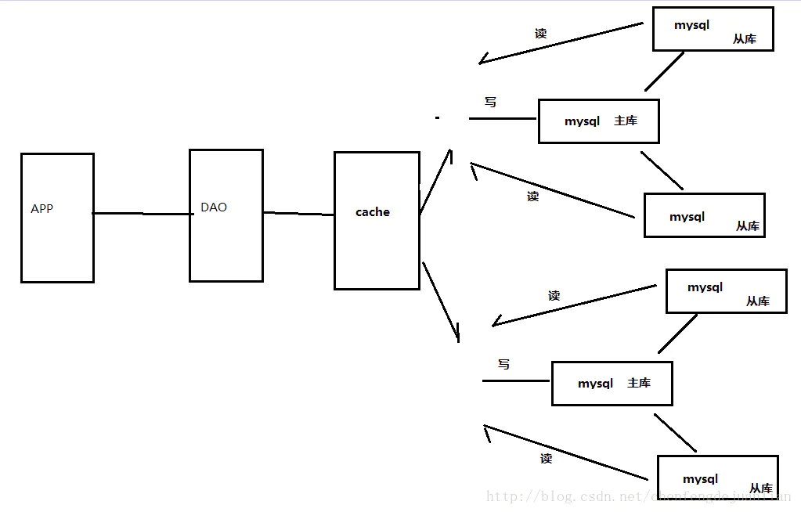
01
数据库的发展
4.分表分库模式

Slide 18
01
Redis是现在最受欢迎的NoSQL数据库之一，Redis是一个使用ANSI C编写的开源、包含多种数据结构、支持网络、基于内存、可选持久性的键值对存储数据库。
在项目中使用redis，主要是从两个角度去考虑:性能和并发

Slide 19
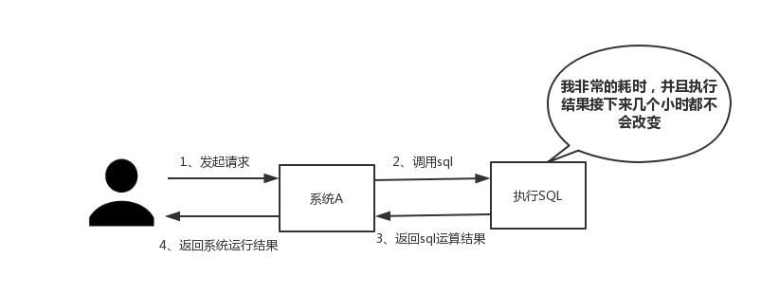
01
（一）性能 如下图所示，我们在碰到需要执行耗时特别久，且结果不频繁变动的SQL，就特别适合将运行结果放入缓存。这样，后面的请求就去缓存中读取，使得请求能够迅速响应

Slide 20
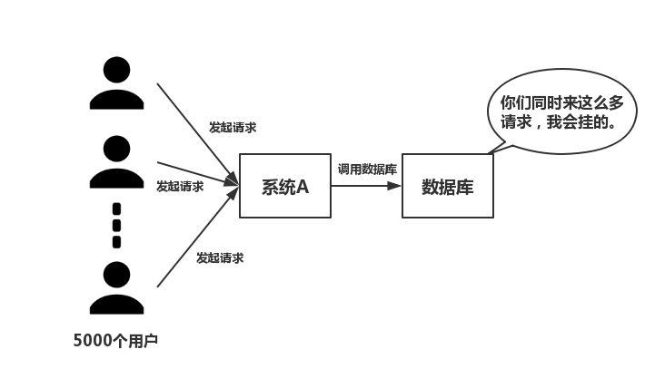
01
（二）并发 如下图所示，在大并发的情况下，所有的请求直接访问数据库，数据库会出现连接异常。这个时候，就需要使用redis做一个缓冲操作，让请求先访问到redis，而不是直接访问数据库。

Slide 21
01
Redis最适合所有数据in-momory的场景，如：
1.会话缓存（Session Cache）
最常用的一种使用Redis的情景是会话缓存（session cache）。用Redis缓存会话比其他存储（如Memcached）的优势在于：Redis提供持久化。
2.全页缓存（FPC）
除基本的会话token之外，Redis还提供很简便的FPC平台。回到一致性问题，即使重启了Redis实例，因为有磁盘的持久化，用户也不会看到页面加载速度的下降，这是一个极大改进，类似PHP本地FPC。
3.队列
Reids在内存存储引擎领域的一大优点是提供 list 和 set 操作，这使得Redis能作为一个很好的消息队列平台来使用。
4.排行榜/计数器
Redis在内存中对数字进行递增或递减的操作实现的非常好。集合（Set）和有序集合（ZSet）也使得我们在执行这些操作的时候变的非常简单，Redis只是正好提供了这两种数据结构。

Slide 22
感谢您的聆听
.
.
.

